Slide 1

Ubisoft

Slide 2
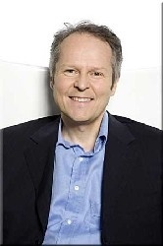
créateur
Yves Guillemot

Slide 3
Présentation
Ubisoft (anciennement Ubi Soft Entertainment) est une entreprise française de développement et de distribution de jeux vidéo créée en 1986 par les cinq frères Guillemot, originaires de Carentoir dans le Morbihan. Le nom Ubi provient de l'acronyme pour Union des Bretons Indépendants.

Slide 4
Présentation
Ubisoft est l'un des principaux acteurs français dans son domaine et le 3e développeur mondial de jeux vidéo (derrière Activision et Electronic Arts).

Slide 5
Présentation des pdg
Yves Guillemot est le co-fondateur de la société d'édition de jeux vidéo, Ubisoft, avec ses frères Claude, Michel, Gérard et Christian. Il en est l'actuelle PDG. Dans les années 80, les frères tentent leur chance dans la vente d'ordinateurs tout en restant liés à l'activité familiale : ils commercialisent des logiciels destinés à informatiser les fermes et fondent Guillemot Informatique dans leur ville d'origine, Carentoir dans le Morbihan. Les frères privilégient l'entente familiale et, afin de limiter les contentieux, décident de se partager les directions des cinq sociétés. Claude est le PDG Guillemot Corporation, Michel de Gameloft, Gérard de Longtail Studios, Yves d'Ubisoft et Christian de Guillemot Venture et d'AMA (Advanced mobile applications) crée en 2004.

Slide 6
Les 5 frères PDG
Michel
Gérard
Christian
Yves
Claude
PDG Guillemot Corporation
Gameloft
Longtail Studios
Ubisoft
Guillemot Venture et d'AMA

Slide 7
Localisation
Le siège administratif et international du groupe se situe à Montreuil bien que la société Ubisoft Entertainment S.A. continue d'être enregistrée à Rennes et y conserve donc son siège social situé au 107, avenue Henri Fréville, Boite Postale 10704. Ubisoft dispose de trois studios de développement en France, à Paris, Annecy et Montpellier. Son plus gros studio de développement se trouve cependant à Montréal (Québec, Canada).

Slide 8
Mascotte
La mascotte d'Ubisoft est Rayman, personnage des jeux de plate-forme éponymes, créé par Michel Ancel, l'un des principaux concepteurs de jeux vidéo d'Ubisoft, connu pour être à l'origine du titre Beyond Good and Evil ainsi que pour sa collaboration avec Peter Jackson sur King Kong.

Slide 9

Rayman

Slide 10


GHOST RECON
Tom Clancy's Ghost Recon: Future Soldier est un jeu de tir tactique développé par les studios Ubisoft Paris, Ubisoft Red Storm et Ubisoft Romania. Il est sorti le 22 mai 2012 en Amérique du Nord puis le 24 mai 2012 en Europe. Le titre est porté sur PC par Ubisoft Kiev en juin 2012. Il s'ajoute comme un nouvel épisode à la série Ghost Recon.

Slide 11
Ubisoft se porte plus que bien. L’éditeur a passé une fin d’année record avec un chiffre d’affaires qui, une fois ramené en dollars, dépasse celui d’Electronic Arts ! En fait, la situation est telle qu’en comptant uniquement les 9 premiers mois de l’année fiscale en cours, l’éditeur français accumule un chiffre d’affaires de 1,081 milliard €, ce qui correspond d’ores et déjà à plus que le précédent record de 1,061 milliard € réalisé sur la totalité des 12 mois que composent une année fiscale. Ubisoft devrait donc d’ici le 31 mars largement dépasser ce record, et affine son objectif pour l’année complète en annonçant un C.A. compris entre 1,24 et 1,26 milliard €. Comme d’habitude pour les bilans trimestriel de la société, rien n’est communiqué en ce qui concerne le bénéfice réalisé et il faudra attendre le bilan annuel pour en savoir plus à ce sujet.

Slide 12
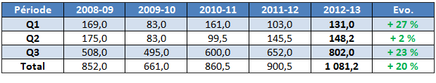
Chiffre d’affaire
Chiffre d’affaires d’Ubisoft
(en millions €)

Slide 13
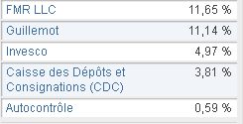
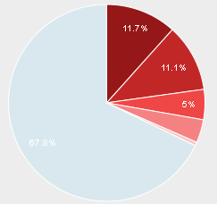
Principaux actionnaires
Fidelity Investments ou Fidelity Management and Research (FMR LLC) est une multinationale spécialisée dans la gestion d'actifs pour compte de tiers, l'un des leaders mondiaux en son domaine.

Slide 14
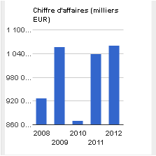
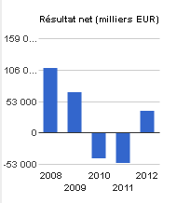
Résultat des chiffres d’affaires
Chiffre d’affaires en millier d’euro de 2008 à 2012
Résultat net en millier d’euros de 2008 à 2012

Slide 15
Un projet de R&D Ubisoft-CEA-CNRS
Fleur Pellerin signe la convention ( de 3.5millons d’euro) de recherche et développement "Mango" avec Ubisoft, destinée à renforcer la filière du jeu vidéo en France. Cette convention est un projet de recherche et développement (R&D) destiné à servir de base à une nouvelle génération de jeux pour les prochaines années. Ce sera le coeur logiciel de futurs jeux, qui pourra être enrichi de diverses fonctions, effets graphiques ou sonores.
Ce projet est le fruit d'une collaboration prévue sur 22 mois. Il mobilisera une soixantaine de personnes réparties entre les studios d'Ubisoft, le Commissariat à l'énergie atomique et aux énergies alternatives (CEA), et le laboratoire d'informatique en image et systèmes d'information (LIRIS) du CNRS, à l'université Claude Bernard de Lyon.
Sur un investissement total de 14 millions, l’aide financière de l’Etat pourra atteindre jusqu’à 3,5 millions d'euros. Ce soutien financier est justifié par le le fait que, selon la ministre, le jeu vidéo est un secteur "diffusant" pour l’industrie. La France représente le deuxième marché européen avec un chiffre d’affaires de 3,2 milliards d'euros en 2011.

